Slide 1
Control de Tensión en Sistemas Eléctricos de Potencia

Slide 2
CONTENIDO
Concepto de Estado Estacionario
Conceptos del control de voltaje
Elementos para el Control de Voltaje
  Transformador
  Líneas de Transmisión
  Compensaciones
  Control VQ
  Generador
    Operación del Generador – Curva de capacidad
    Efectos del sistema de excitación del generador
Sistemas de Control VQ
Protecciones por bajo y alto voltaje
Aspectos básicos de la Estabilidad de Voltaje

Slide 3
El estado estacionario de un sistema de potencia

Slide 4













Análisis de Seguridad de un Sistema de Potencia
Ángulo
Frecuencia
Voltaje
Estabilidad transitoria
Corto tiempo
Corto tiempo
Estabilidad
ángulo, pequeña señal
Largo tiempo
Largo tiempo
EDAC, inercia, regulación primaria, secundaria, AGC, reserva rodante
SVC, generadores, compensación, variaciones de carga.
Taps
Curvas Pg,PL, Qg,QL,V, PV, PQ,
Pδ, Oscilaciones

Slide 5
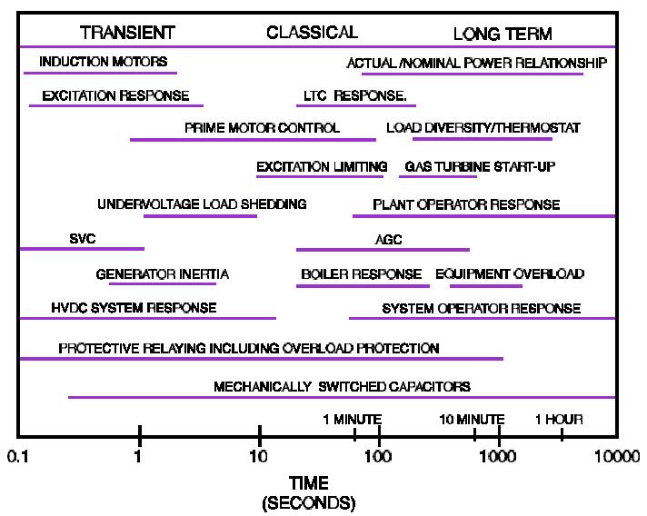
ESCENARIOS DE TIEMPO EN SISTEMAS DE POTENCIA

Slide 6


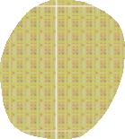
Planeación Operativa Eléctrica
Largo, Mediano y Corto plazo
RESULTADOS
INSUMOS
Demanda
Red
Generación
Normativa
Límites de voltaje
Límites de transferencia
Límites Áreas operativas
Generaciones de seguridad
Guías operación de equipos
Necesidades compensación
Fecha entrada de proyectos
Tiempos de despeje de fallas
Esquema de desconexión automática de carga
Análisis conexión nuevos equipos
Control de generación para regulación primaria y secundaria de frecuencia
Ajustes al sistema de protecciones
Análisis de mantenimientos
EVALUACIONES
E.Estacionario E.Transitorio E.Dinámico
LARGO,
MEDIANO Y CORTO
PLAZO

Slide 7
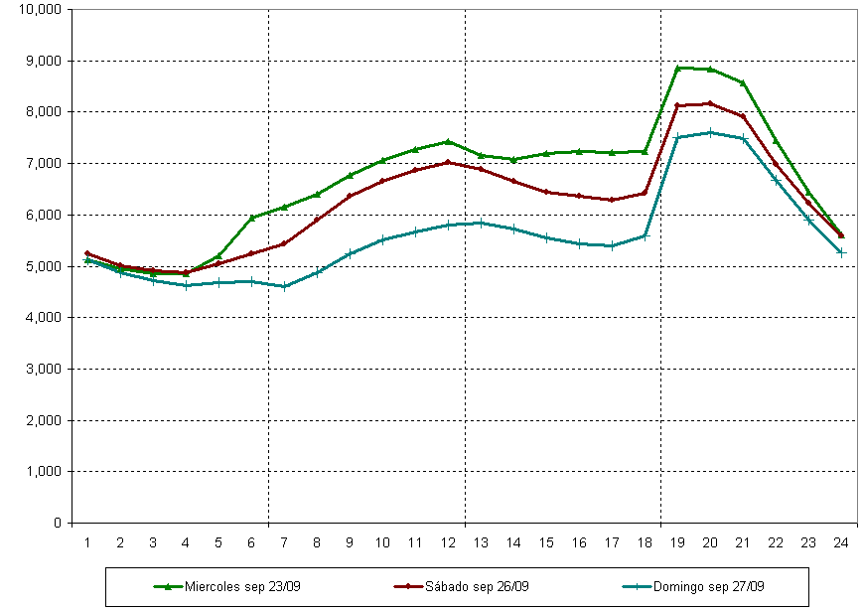
DEMANDA DEL SISTEMA [MW]

Slide 8
Algunos conceptos claves

Slide 9


Análisis De Estado Estacionario
El objetivo del análisis de estado estacionario es simular el sistema de potencia mediante un flujo de carga y observar el resultado de las principales variables (voltajes y flujos de potencia).
Resuelve el problema de circuitos básicos de los flujos de potencia (o corrientes) por cada uno de los elementos de la red, con los voltajes asociados a cada nodo o punto de ramificación de la red, se vale de la leyes de Kirchoff y un método matemático para resolver un problema no lineal.
Voltaje
Magnitud
Ángulo
Corrientes
Potencias (S, P, Q)

Slide 10

ANÁLISIS DE ESTADO ESTACIONARIO – ¿Para qué?
Establecer generaciones de seguridad de sistemas de potencia
Identificar problemas de regulación de tensión
Evidenciar problemas de sobrecarga en líneas y transformadores.

Slide 11
CONTROL DE TENSIONES EN ESTADO ESTACIONARIO
Tres reglas básicas
Las tensiones no deben ser inferiores al 90% ni superiores al 110% del valor nominal. Para 500 kV el voltaje máximo es 105%.
La reactiva en las unidades de generación deberá estar dentro de los límites de régimen permanente declarados
Para el control de las tensiones se podrán emplear todos los elementos disponibles: generadores, condensadores, reactores y taps bajo carga

Slide 12
RESTRICCIÓN OPERATIVA: UNIDADES EN LÍNEA
En términos generales, la seguridad para garantizar tensiones en el STN es función de la importación del área
Es normal que a mayor importación, mayor es el requerimiento de unidades en línea.
El número mínimo de unidades se asigna a una planta o grupo de plantas que puedan cumplir la función del control de tensiones de una área.
Herramienta básica: Flujo de Cargas AC

Slide 13
LÍMITES DE INTERCAMBIO
Máxima potencia activa transportable hacia un área, cumpliendo con los criterios establecidos.
En estado estacionario, existen básicamente dos situaciones que limitan los intercambios:
máxima carga permitida equipos (restricción eléctrica)
regulación de tensiones (restricción operativa).
La generación de seguridad requerida puede ser suministrada por cualquier planta del área y por tanto se asigna de acuerdo al orden de méritos
Herramientas básicas: Flujo de Cargas AC y Estabilidad

Slide 14
CRITERIOS ANÁLISIS DE ESTABILIDAD
  Bajo una falla trifásica a tierra en uno de los circuitos del sistema de transmisión, la cual es aclarada con tiempo de protección principal y asumiendo salida permanente del elemento en falla, el sistema debe conservar la estabilidad
  Las máquinas deben oscilar de forma coherente y amortiguada.
  No ocasionar salida de elementos adicionales, para evitar eventos en cascada.
  En las barras principales del sistema la tensión transitoria no debe estar por debajo de 0.8 p.u. durante más de 500 ms.

Slide 15
ESTUDIOS ELÉCTRICOS
ANÁLISIS ESTADO ESTACIONARIO:
Flujo de Cargas (Taps y Voltajes objetivo)
ANÁLISIS TRANSITORIO:
Estabilidad Clásica: Respuesta en el tiempo ante perturbaciones de pequeña o gran magnitud a partir de una condición de operación específica
ANÁLISIS DINÁMICO:
Estabilidad Dinámica: Representación lineal de los elementos en torno a una condición de operación específica
ANÁLISIS DE CORTOCIRCUITO:
Programa de Cortocircuito: Comportamiento de voltajes y corrientes ante la ocurrencia de una falla.
COORDINACIÓN Y AJUSTE DE PROTECCIONES:
Coordinación y ajuste de protecciones sistémicas

Slide 16
GENERACIÓN MÍNIMA DE SEGURIDAD
Es la mínima generación requerida para soportar la tensión y aliviar sobrecargas en alguna zona del STN, STR o Sistema de Distribución Local.
Implicaciones en el mercado:
Condicionan la operación del sistema
Encarecen operación del sistema
Recursos de bajo precio no pueden reemplazar recursos de alto precio utilizados en áreas con restricciones de importación y/o exportación.

Slide 17
POR QUÉ CONTROLAR EL VOLTAJE
Voltaje adecuado garantiza condiciones estables de operación
Proporciona buena capacidad de transferencia de potencia
Altos voltajes pueden dañar equipos (Transformadores, Interruptores, etc)
Bajos voltajes pueden dañar motores de usuarios finales, (i.e 5 - 10% es aceptable)

Slide 18
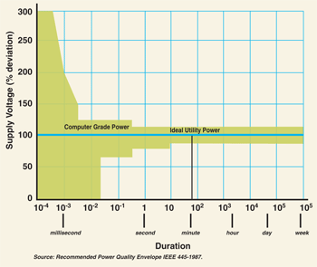
PORQUE CONTROLAR EL VOLTAJE
Aspectos Regulatorios – Criterios (Res CREG 025/95)
CURVA CBEMA (Itic)
Tensión transitoria no debe estar por debajo de 0.8 p.u. durante más de 500 ms (Curva CBEMA)
Falla por Sobre voltaje
Estabilidad ante pequeñas perturbaciones, deben tener una componente de amortiguación..
Disparo por Bajo voltaje

Slide 19
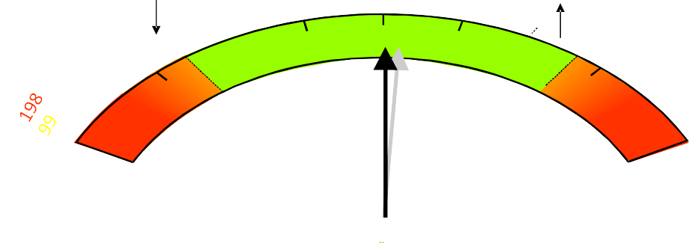
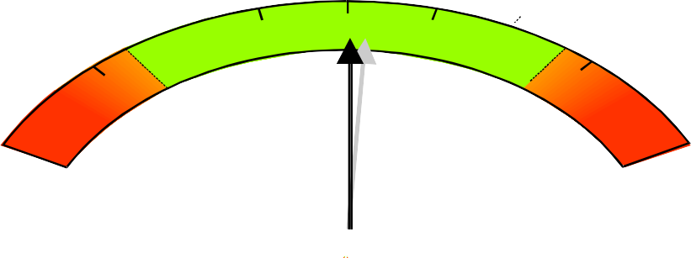
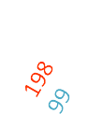
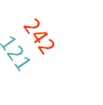

CONTROL DE TENSIÓN
POTENCIA REACTIVA
Absorbe - Entrega
Absorben potencia reactiva y bajan el voltaje del sistema:
Generadores.
Reactores.
Compensadores estáticos.
Circuitos muy cargados.
Transformadores.
Motores de inducción.
Entregan potencia reactiva y suben el voltaje del sistema:
Generadores.
Condensadores (Capacitores).
Compensadores estáticos.
220
110
Circuitos descargados.
kV
Cables.
kV
MVvaAr Demandados
MvVaAr Fuentes

Slide 20
LIMITACIONES EN LA TRANSMISIÓN
TENSIONES
Por aislamiento de equipos, se permite un 10% de sobrevoltaje. Por regulación de tensión se permite un 10% de bajo voltaje.
“Templar la carpa”
SOBRECARGAS
Ningún equipo debe operar sobrecargado en operación normal. La sobrecarga está referida a la corriente máxima (temperatura).
La capacidad se da en MVA (A) y no en MW.

Slide 21
ECUACIÓN DE CAPACIDAD DE TRANSFERENCIA DE POTENCIA
XG
XL
XM
EG
ET1
I
ET2
EM
_{P =} E_{G} E_{M}
sinδ
X_{T}

Slide 22
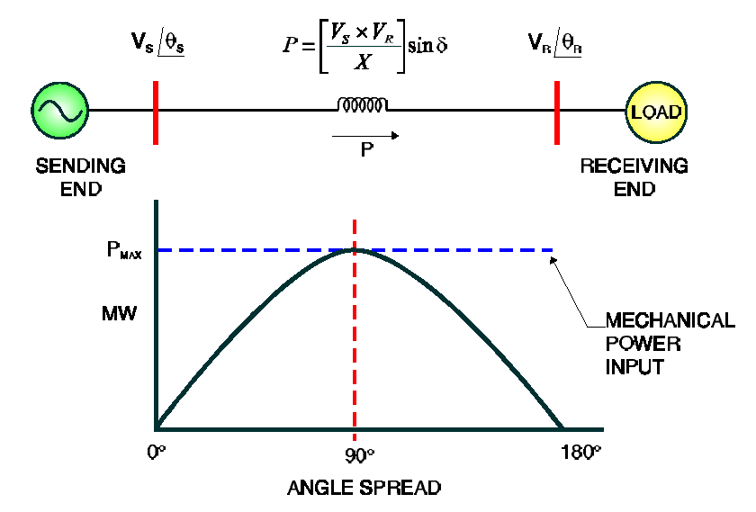
ECUACIÓN DE TRANSFERENCIA DE POTENCIA
V_{f} ⋅V_{r}
P =
Senδ
X

Slide 23
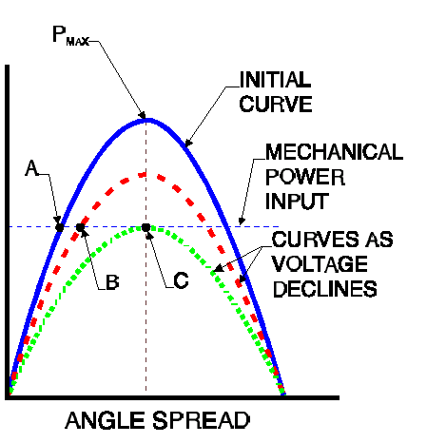
ECUACIÓN DE TRANSFERENCIA DE POTENCIA
CURVA INICIAL
MW DE TRANSFERENCIA
POTENCIA MECANICA DE ENTRADA
CURVAS AL CAER EL VOLTAJE
ANGULO

Slide 24
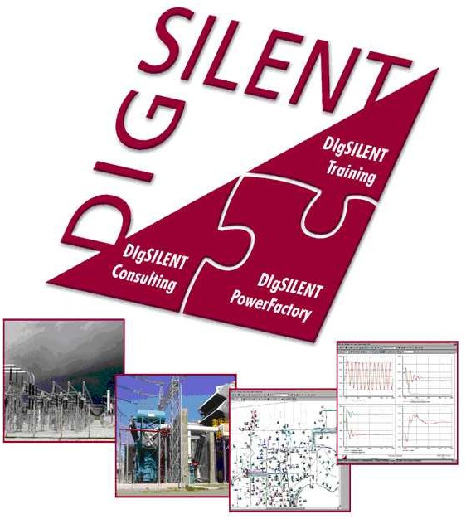
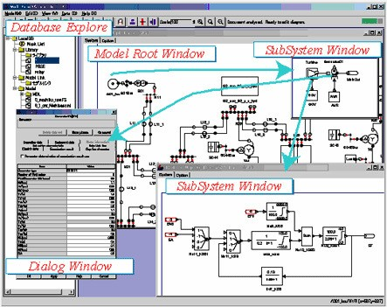

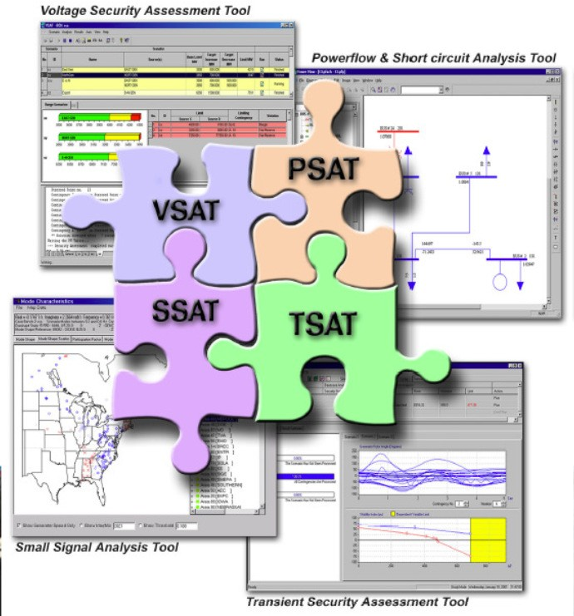
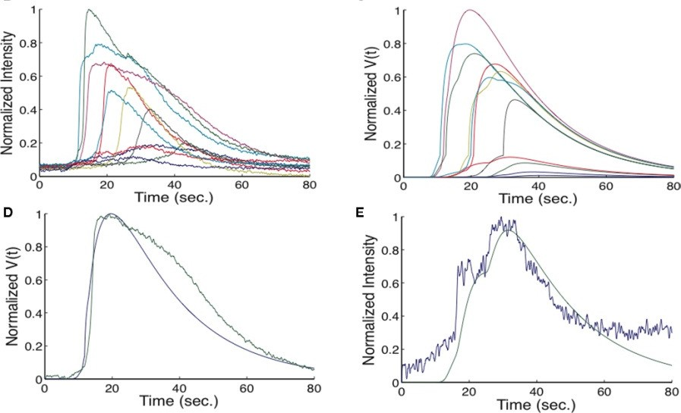

Herramientas de simulación
PSS/E
ATP-EMTP
Alternative Transients Program
VSAT

Slide 25
Elementos para Control de Voltaje

Slide 26
ELEMENTOS PARA CONTROL DE TENSIÓN EN SISTEMAS DE POTENCIA
REACTORES
Absorben Potencia Reactiva del sistema, disminuyen los voltajes en el punto de instalación.
Mvar tomados proporcionales al cuadrado del voltaje.
Uno de 25 Mvar absorbe 25 Mvar a V=1.0 p.u
Absorbe 22.5 Mvar a V=0.95 p.u.

Slide 27
ELEMENTOS PARA CONTROL DE TENSIÓN EN SISTEMAS DE POTENCIA
CONDENSADORES
Generan Potencia Reactiva al sistema, aumentan los voltajes en el punto de instalación.
Mvar inyectados proporcionales al cuadrado del voltaje.
Uno de 25 Mvar inyecta 25 Mvar a V=1.0 p.u
Inyecta 22.5 Mvar a V=0.95 p.u.

Slide 28
ELEMENTOS PARA CONTROL DE TENSIÓN EN SISTEMAS DE POTENCIA
COMPENSADORES SINCRÓNICOS
Son generadores sincrónicos que se utilizan para generar potencia reactiva al sistema operando como motores y controlando la corriente de excitación.

Slide 29
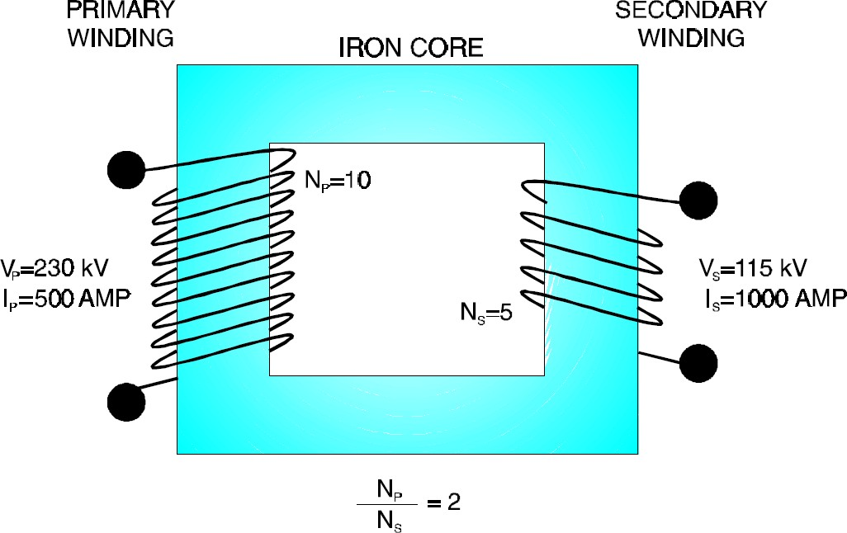
TRANSFORMADORES DE POTENCIA
N_{P =} V_{P} N_{S} V_{S}

Slide 30
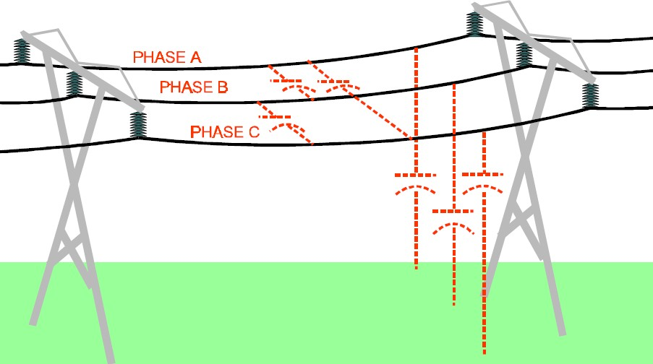
LINEAS DE TRANSMISIÓN
PARAMETROS: R, L, C

Slide 31
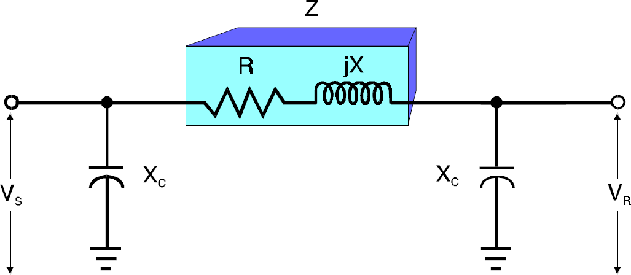
LINEAS DE TRANSMISIÓN – MODELO PI
PARAMETROS: R, L, C

Slide 32
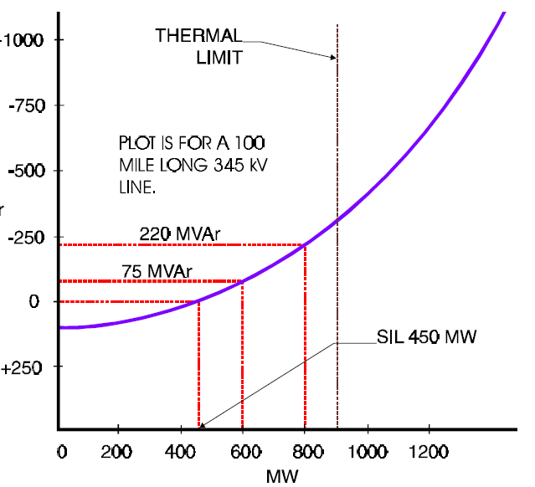
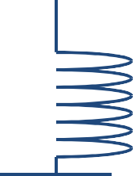
LINEAS DE TRANSMISIÓN – POTENCIA SIL
Mvar pérdidas
Mvar inyectados

Slide 33
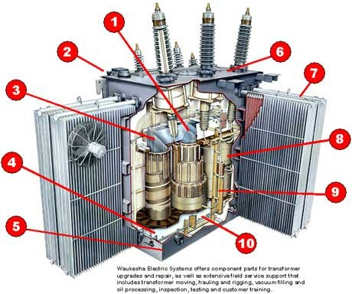
TRANSFORMADORES DE POTENCIA
Núcleo de acero orientado con láser.
Cambiador de Taps bajo carga
Curvaturas del núcleo
Ensamble del núcleo
Uniones del tanque
Recubrimiento externo
Radiadores Galvanizados
Bobinas
Cambiador de Taps sin carga
Interior del tanque

Slide 34
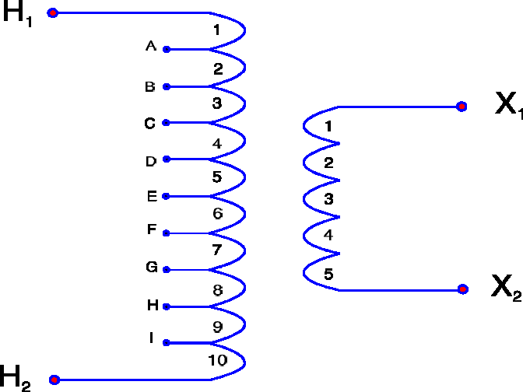
TRANSFORMADORES DE POTENCIA:
cambiador de taps bajo carga

Slide 35
Sistemas de Control VQ
Subestación Jamondino 230 kV
Posibles Escalones?
-75 Mvar [1]
-50 Mvar [2]
-25 Mvar [3]
25
Mvar
25
Mvar
75
Mvar
V
0 Mvar [4]
+25 Mvar [5]
+50 Mvar [6]
V

Slide 36
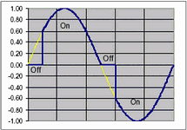
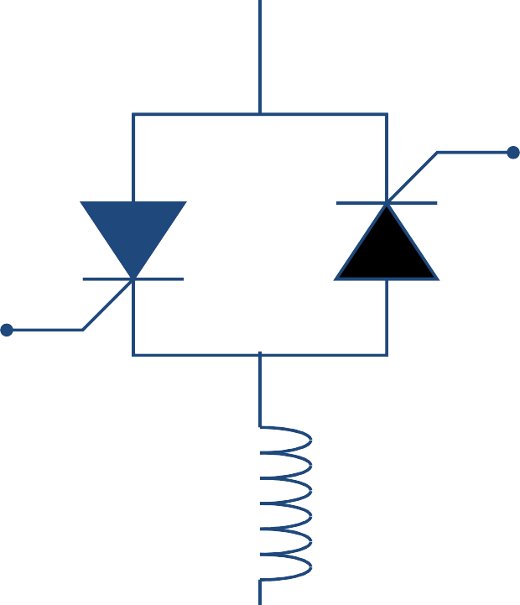
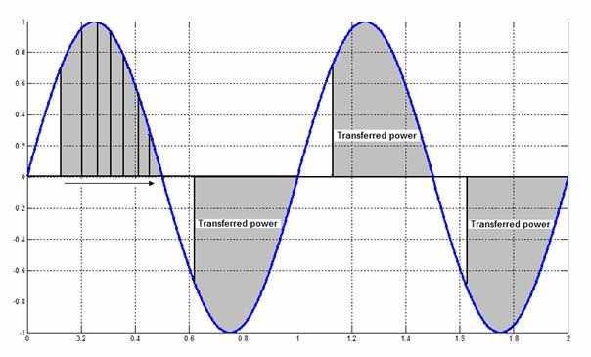
REACTOR CONTROLADO - TCR (Thiristor Controlled Reactor)
25
Mvar

Slide 37
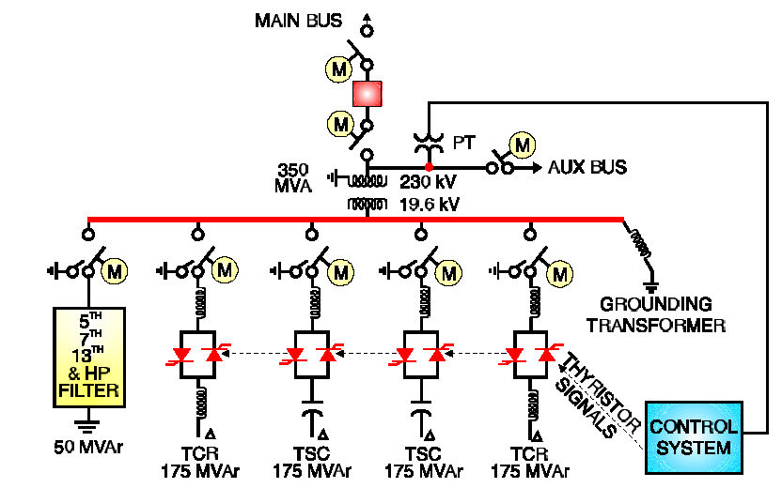
Compensador Estático de Reactiva – SVC (FACTS)

Slide 38
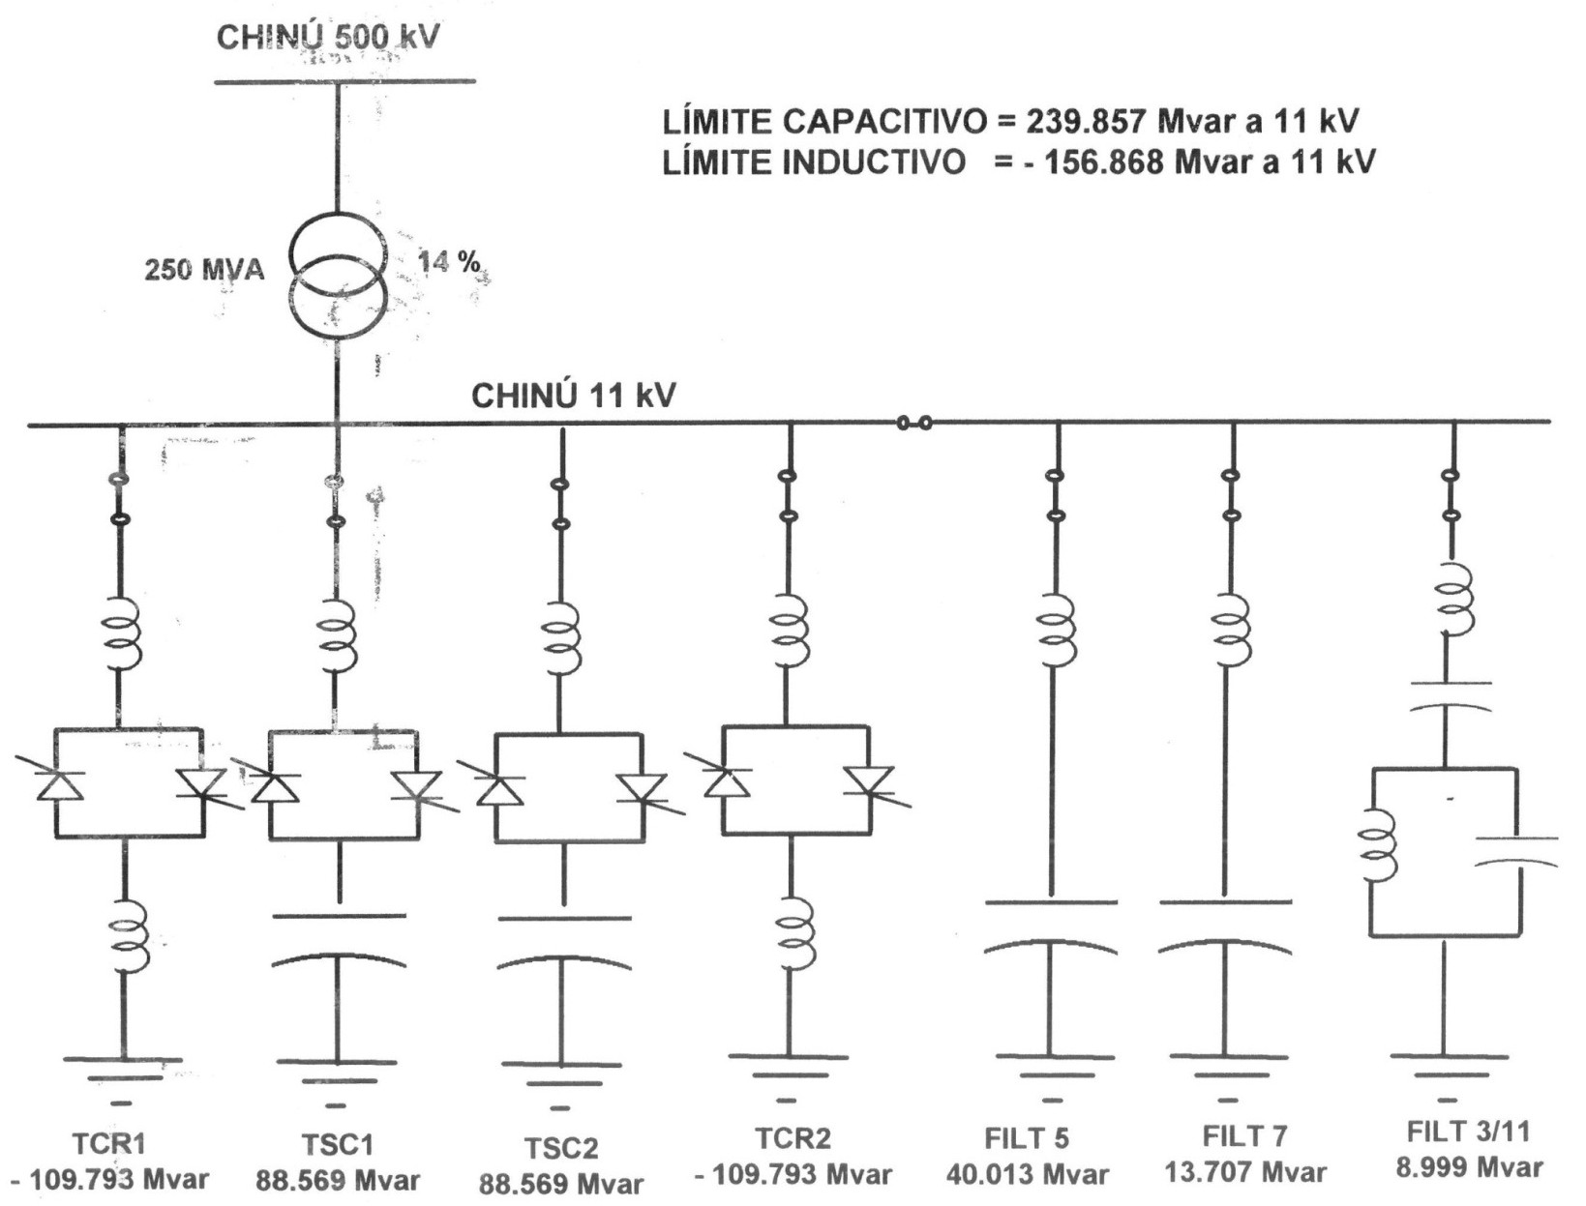
CARACTERÍSTICAS SVC CHINU
- 250 Mvar
+150 Mvar

Slide 39
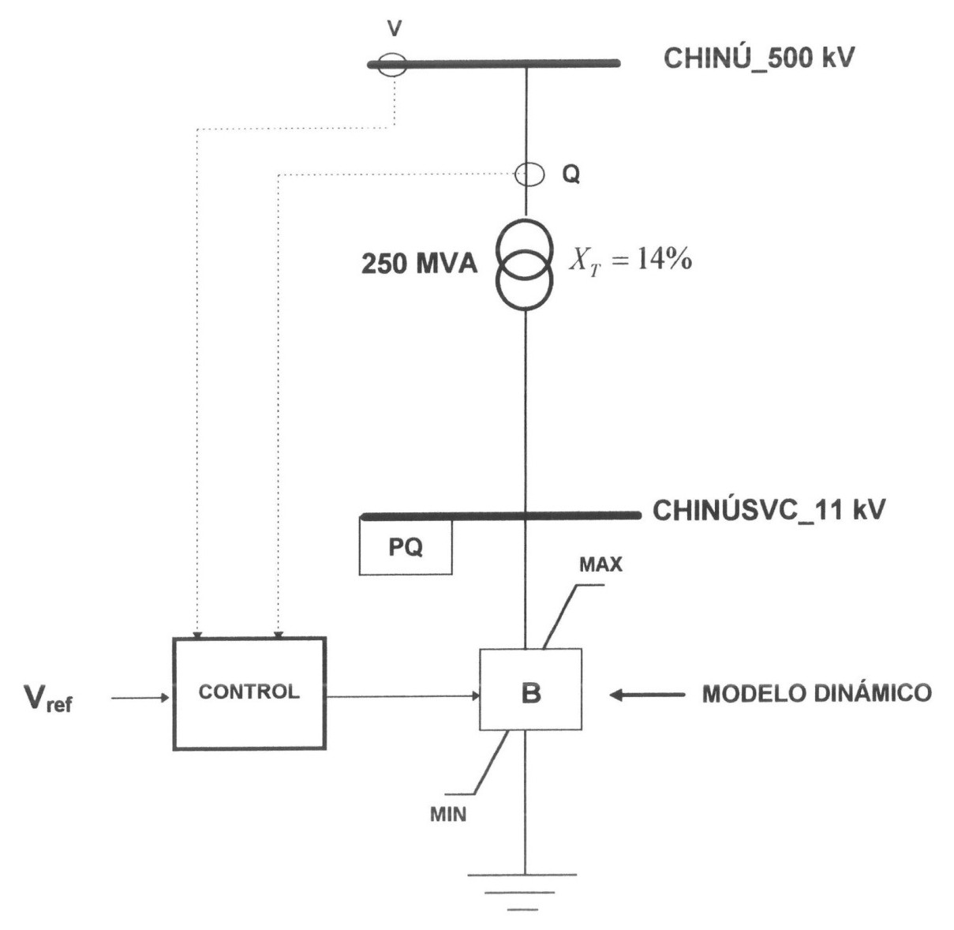
MODELO SVC CHINU

Slide 40
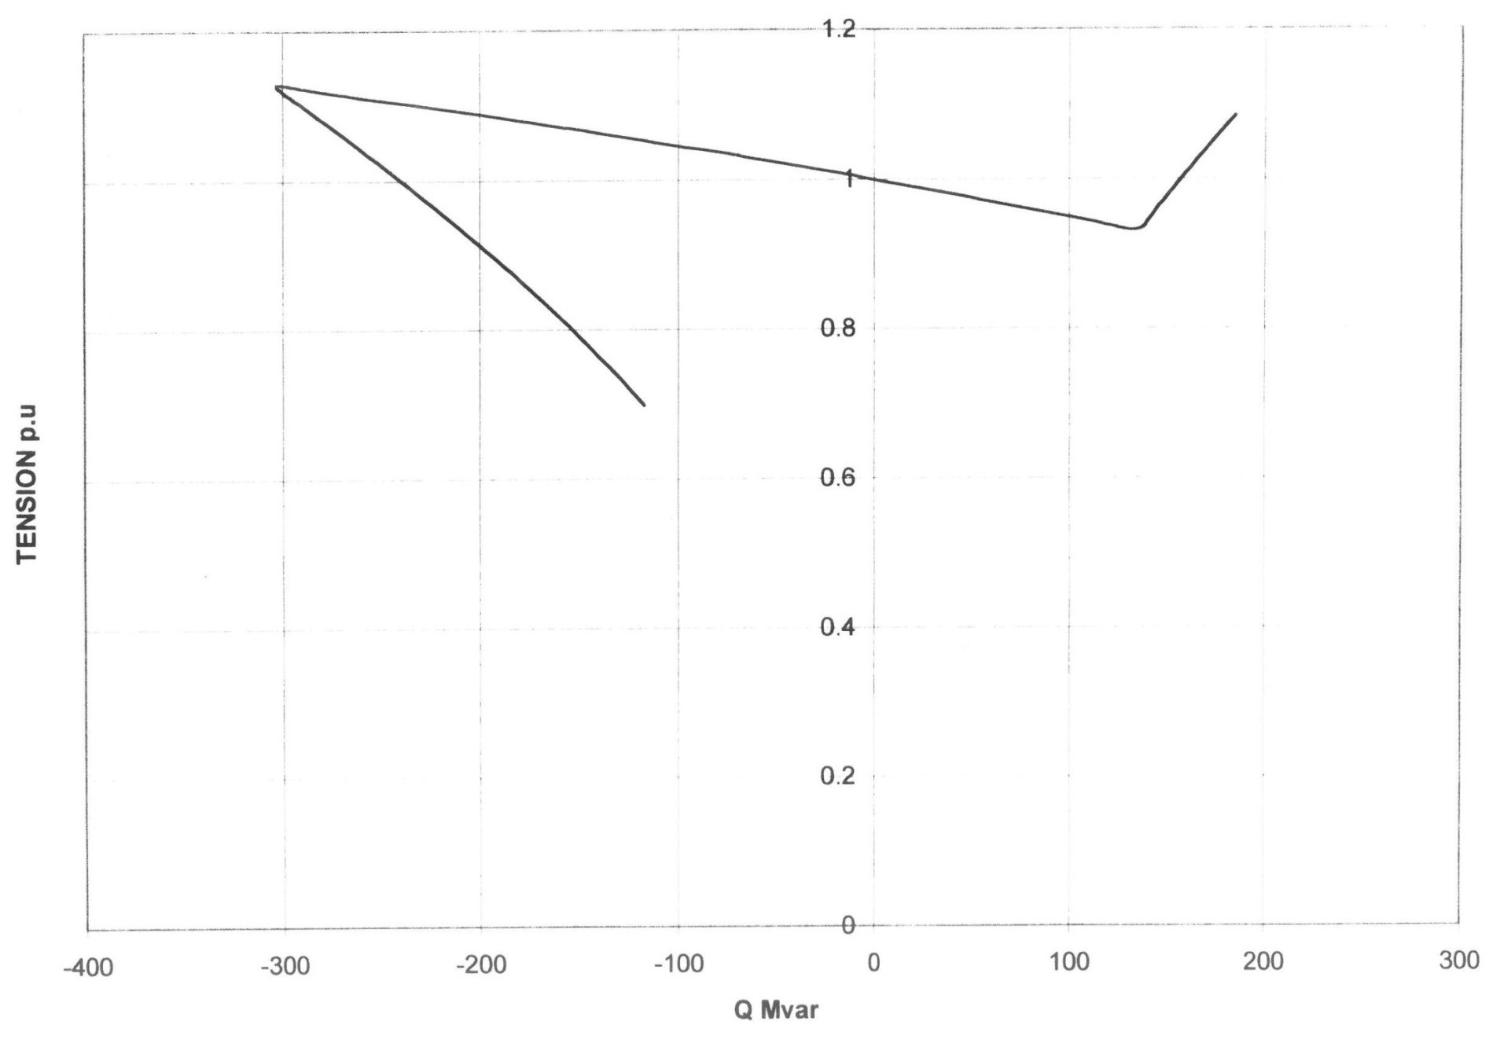
V(p.u.)
CARACTERÍSTICAS V-Q SVC CHINU

Slide 41
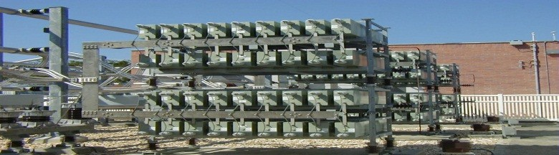
CARACTERÍSTICAS SVC CAÑO LIMON
Capacidad: Tipo: Tensión: Conexión:
Tiempo
de Respuesta :
Tiempo
+ 84 - 0 Mvar FC + TCR 34,5 kV
Directa, sin trafo
≤ 25 ms
Establecimiento: ≤ 75 ms Disponibilidad: 99,5 %

Slide 42
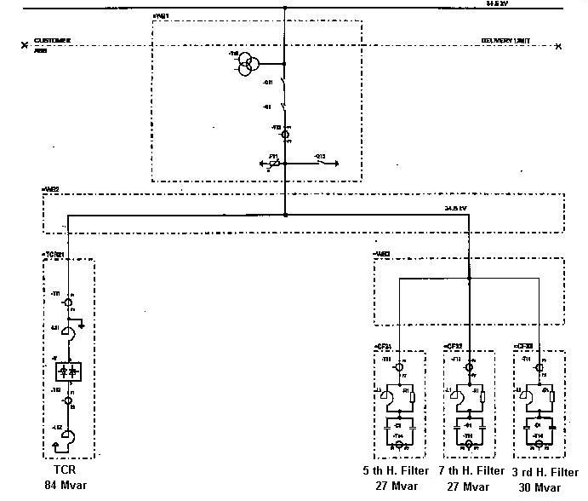
UNIFILAR SVC CAÑO LIMON

Slide 43
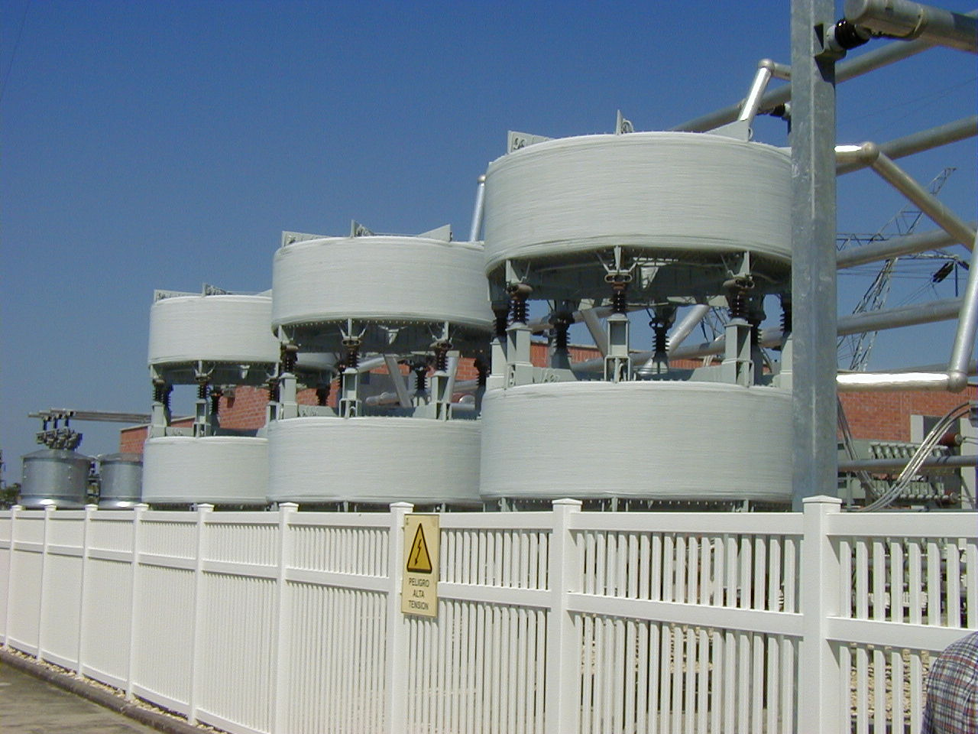
CARACTERÍSTICAS TCR - CAÑO LIMON
Capacidad: 0 – 84 Mvar ind.
Redundancia Válvulas: 20%
Cada fase de dos tiristores en antiparalelo, cada una con:
Número tiristores serie: =21 Redundancia Tiristores: = 4

Slide 44
Operación del Generador
Curva de Capacidad

Slide 45
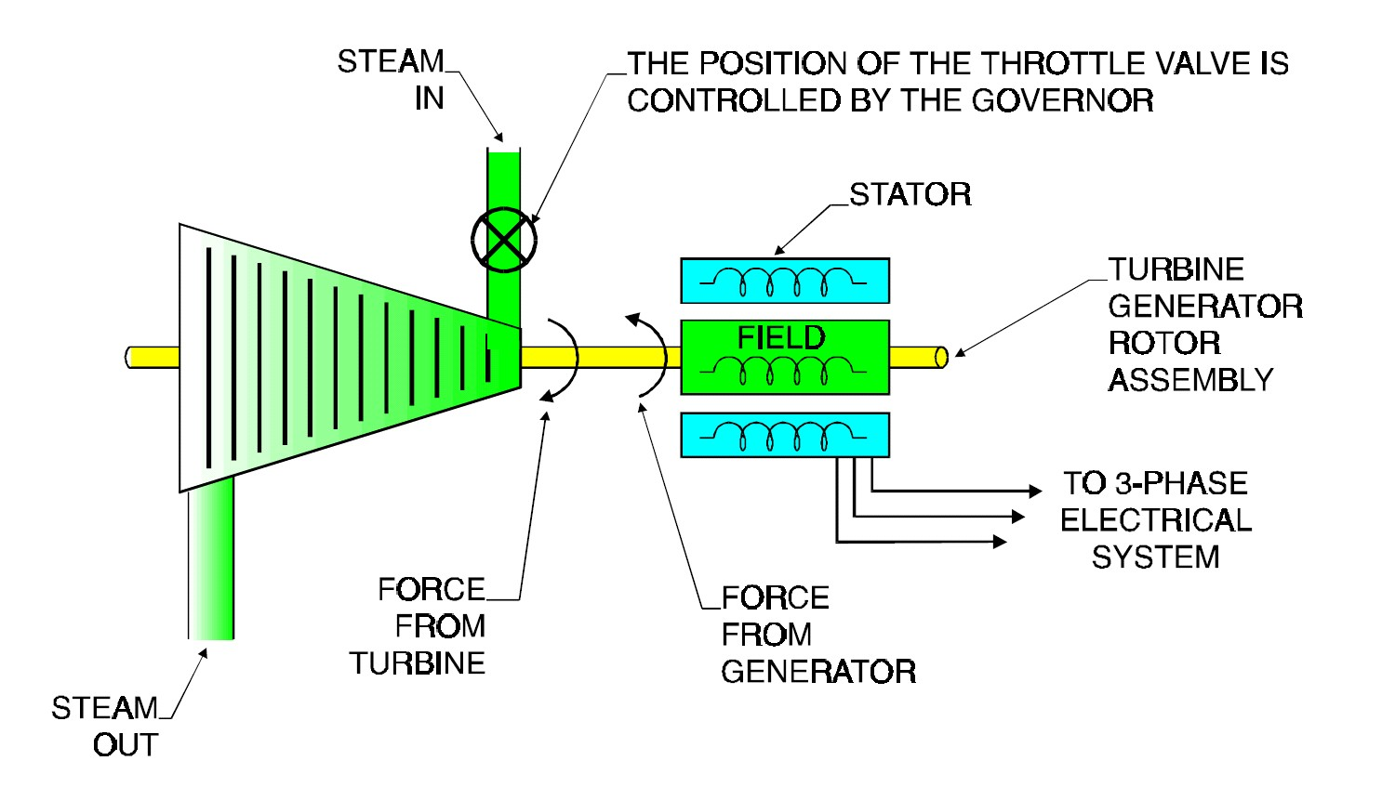
EL GENERADOR
ENTRADA DE VAPOR
LA POSICIÓN DE LA VALVULA ES CONTROLADA POR EL GOBERNADOR
UNIDAD MOTRIZ
ESTATOR
EJE DEL GRUPO TURBINA - GENERADOR
CAMPO
A LA RED. SISTEMA TRIFASICO
TORQUE DE LA TURBINA
TORQUE DEL GENERADOR
SALIDA DE VAPOR

Slide 46
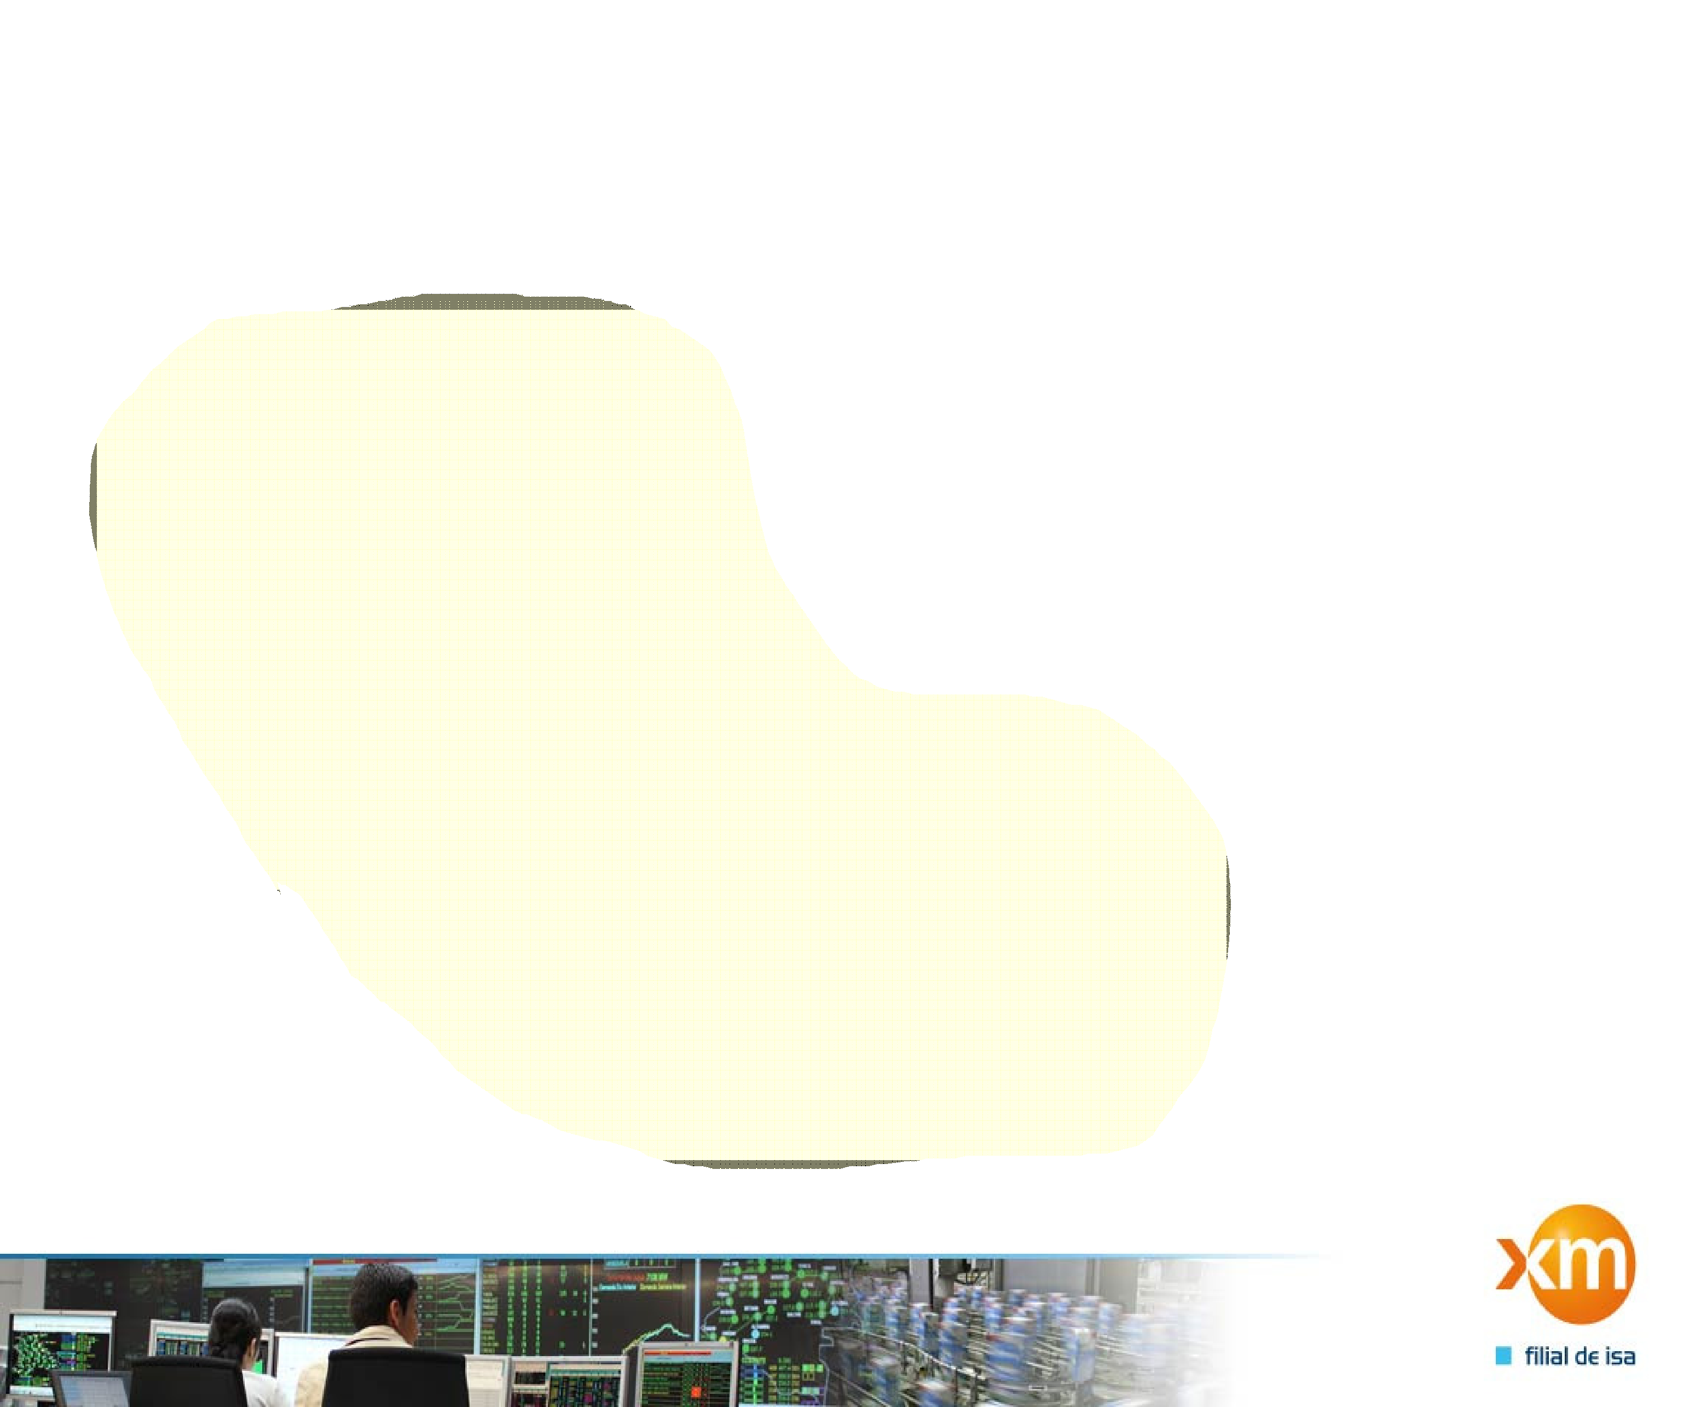
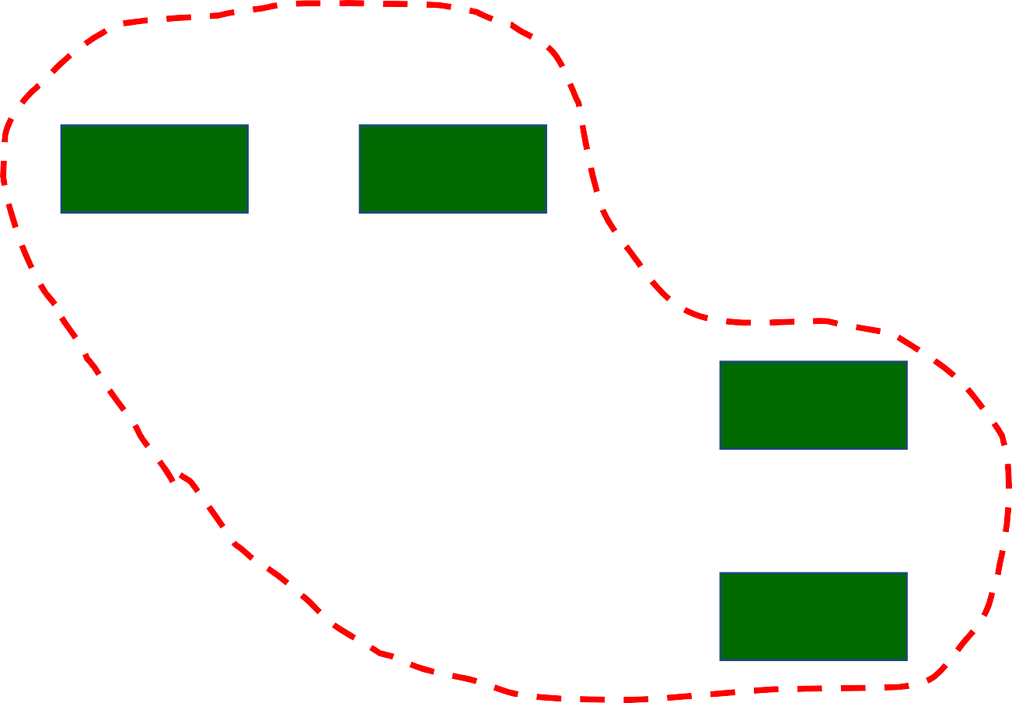
CONTROLES DE UN GENERADOR
SISTEMA DE POTENCIA
REG. VELOCIDAD
TURBINA
PCO
PMU
GENERADOR
SISTEMA
REGULADOR DE TENSIÓN (AVR)
VCO
ESTABILIZADOR SISTEMA POTENCIA
PSS
CONTROLES

Slide 47
EL REGULADOR DE VELOCIDAD
El vapor es creado y presurizado en la caldera para mentener la velocidad de la turbina
El regulador de velocidad sensando la velocidad del rotor realiza aumento o disminución del vapor que entra a la turbina para llevar la frecuencia a los valores de ajuste.

Slide 48
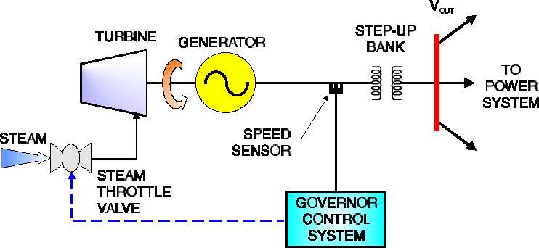
EL REGULADOR DE VELOCIDAD

Slide 49
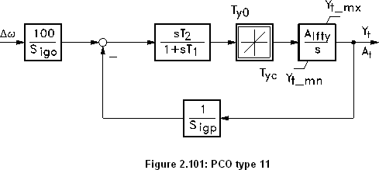
El regulador de Velocidad Tipo 11 en Digsilent

Slide 50
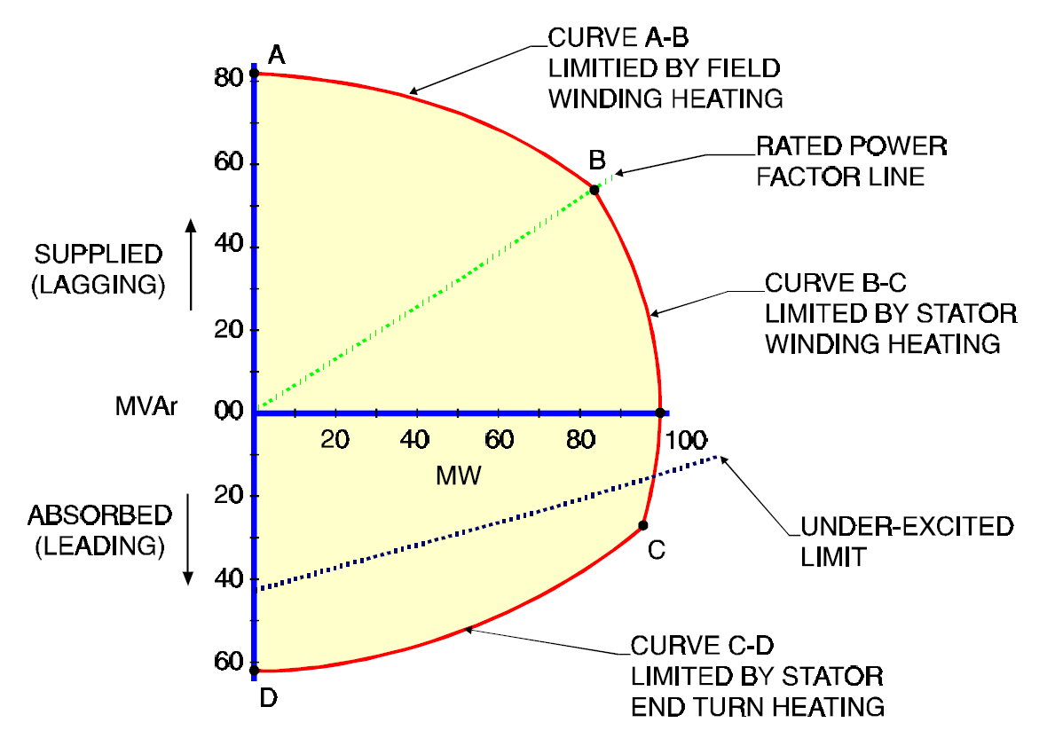
CURVA DE CARGABILIDAD DEL GENERADOR
CURVA A-B LIMITE DE CALENTAMINTO DEVANADOS DE CAMPO
CURVA FACTOR DE POTENCIA NOMINAL
SUMINISTRO
CURVA B-C LIMITE DE CALENTAMINTO DEVANADOS DEL ESTATOR
Mvar
ABSORCIÓN
LIMITE DE SUB EXCITACIÓN
CURVA C-D LIMITE DE CALENTAMINTO CABEZAS DE BOBINA ESTATOR

Slide 51
EL REGULADOR DE VOLTAJE
El regulador de Voltaje controla la tensión y la potencia reactiva del generador.
El nivel de corriente DC suministrada a los devanados de campo del generador, determinan el voltaje en los terminales de la máquina y el aporte de potencia reactiva de la misma al sistema

Slide 52
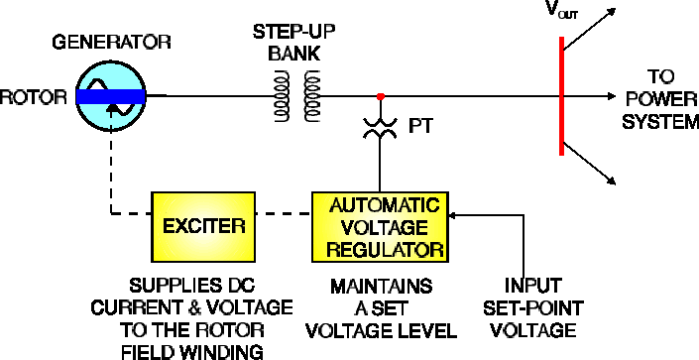

EL REGULADOR DE VOLTAJE

Slide 53
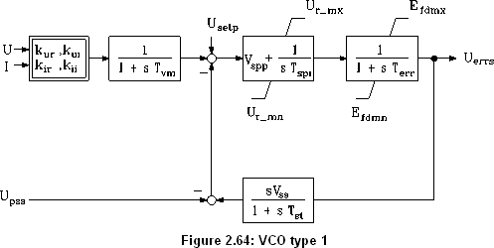
El regulador de Voltaje Tipo 1 en Digsilent

Slide 54
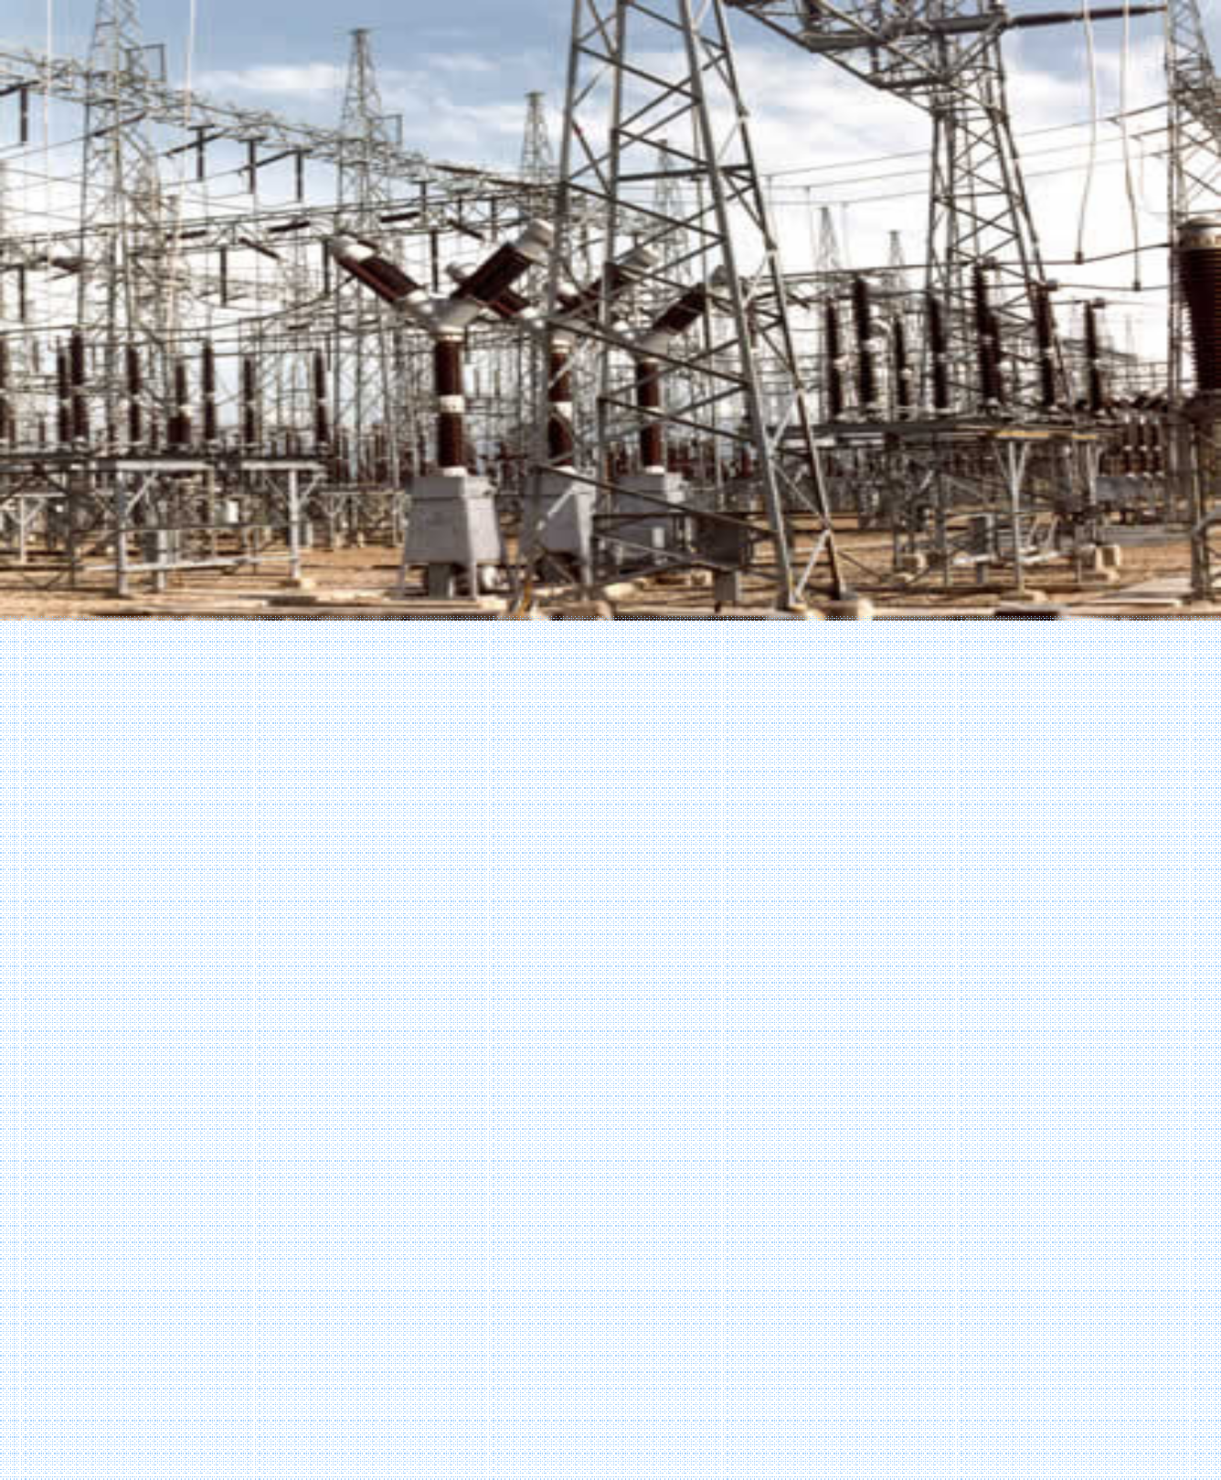

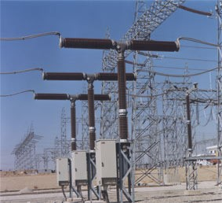
Procedimientos para Controlar Tensión [CREG 025-1995]
El aumento de voltaje se hace de acuerdo con el siguiente orden de prioridades:
Conexión de líneas de transmisión o distribución.
Desconexión de reactores.
Conexión de condensadores.
Cambio de posición de los taps de transformadores.
Ajuste de voltajes objetivo de generadores.
La disminución de voltaje se hace de acuerdo con el siguiente orden de prioridades:
Ajuste de voltajes objetivo de generadores.
Cambio de posición de transformadores.
Desconexión de condensadores.
Conexión de reactores.
los taps de
Desconexión de líneas de transmisión o distribución en horas de baja carga.

Slide 55
ESTRATEGIA IDEAL DE COMPENSACIÓN DE POTENCIA REACTIVA
SISTEMA OPERANDO EN CONDICIONES NORMALES
DISCOS
La carga es racionalmente compensada
Controlan el voltaje dinámicamente entregando la reactiva dentro de la curva de cargabilidad
GENCOS
RESULTADO
TRANSNCOS
Instala equipos necesarios para compensar las perdidas inductivas en las líneas por el transporte de la potencia

Slide 56
Protecciones por bajo y alto voltaje

Slide 57
NOMENCLATURA DE LOS RELÉS (IEC 617, IEEE C37.2)
21 | Relé de Distancia
25 | Relé de Verificación de sincronismo
27 | Relé de Baja tensión
32 | Relé de Direccional de potencia
46 | Relé de Desbalance de corriente de fases
49 | Relé térmico
50 | Relé de Sobrecorriente instantáneo
51 | Relé de Sobrecorriente temporizado

Slide 58
NOMENCLATURA DE LOS RELÉS (IEC 617, IEEE C37.2)
52a | Contacto auxiliar interruptor-normalmente abierto
52b | Contacto auxiliar interruptor-normalmente cerrado
59 | Relé de Sobretensión
60 | Relé de Balance de corriente o voltaje
67 | Relé de Direccional de sobrecorriente
79 | Relé de Recierre
81 | Relé de frecuencia
85 | Relé de recibo de portadora
86 | Relé de bloqueo
87 | Relé de protección diferencial

Slide 59
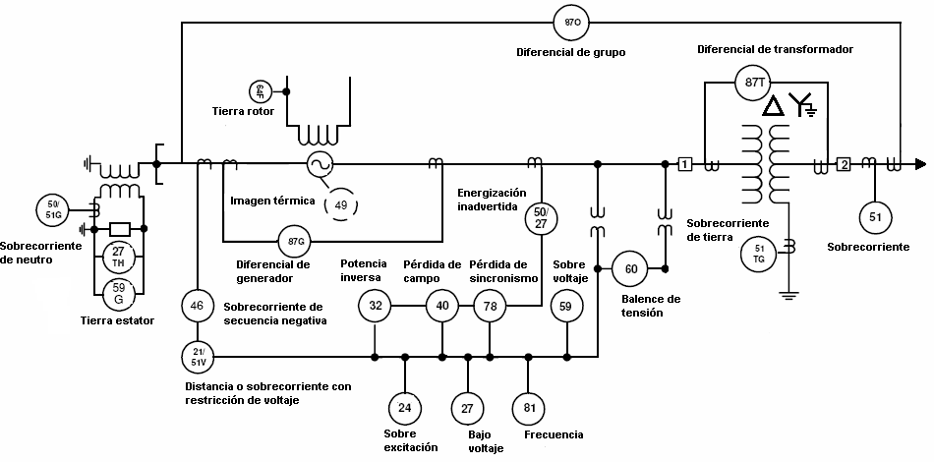
Diagrama de protecciones Grupo Transformador - Generador
Fuente: “Guide for AC Generator Protection”, IEEE Std C37.102™-2006, página 109.
Fuente: “Guide for AC Generator Protection”, IEEE Std C37.102™-2006, página 109.

Slide 60
Criterios de ajuste Sobre y Bajo Voltaje
SOBRE VOLTAJE - ANSI 59
Típicamente se ajustan dos etapas, la primera entre el 110% y 115% del voltaje nominal con un retardo entre 1 a 3 segundos.
La etapa rápida se ajusta entre el 130% y el 150% con un retardo entre 100 ms a 300 ms.
BAJO VOLTAJE - ANSI 27
Típicamente se ajusta al 60% del voltaje nominal, con retardos de tiempo que oscilan entre 200 ms y 600 ms teniendo en cuenta la temporización de la zona 2 de los relés distancia de las líneas adyacentes.

Slide 61



Esquema Separación de Áreas Colombia - Ecuador
COLOMBIA ECUADOR
S/E JAMONDINO
S/E POMASQUI
F < 58.2 Hz, 500 ms
U < 187 kV, 500 ms
F < 58.2 Hz, 500 ms
U < 187 kV, 500 ms
400
ESA Sobrepotencia Colombia <- Ecuador
Retardo 1000 ms
Retardo 500 ms
300
Ajuste [MW]
200
100
0
-300 -200 -100 0 100 200 300 400 500
Exportación Colombia [MW]

Slide 62




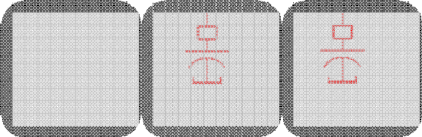









Esquema Sobretensión - Suroccidente Colombiano
Yumbo
Equipos 230 kV existentes Equipos 230 kV nuevo Equipos 138 kV existentes
Betania
Mirolindo
Paez
144 km
83 km
Equipo
Rápido 260 kV
Lento 253 kV
25 MVar
Altamira
San Bernardino
300 km
144 km
Cond JAM
100 ms
13 s
Mocoa
Cond SBE
300 ms
188 km
60 MVar60 MVar 60 MVar
25 MVar
80 km
25 MVar
JAM – Pqui 1
300 ms
15 s
72 MVar
Jamondino
JAM – Pqui 3
450 ms
17 s
Colombia
212
km
212
km
2 x 25 MVar
JAM – Pqui 4
600 ms
19 s
Ecuador
JAM – SBE 1
750 ms
21 s
Pomasqui
46 km
JAM – Pqui 2
900 ms
26 s
55
km
Zona Quito
JAM – SBE 2
28 s
Santa Rosa
Santo Domingo
Totoras

Slide 63







Esquema sobretensión GCM
 Altas tensiones cuando hay actuación de las últimas etapas del EDAC
 Líneas de transmisión a 220 kV muy largas
 Salen dos circuitos de la red de transmisión
C1=40Mvar
C2=40Mvar
Santa Marta
Guajira
Cuestecitas
Fundación
40Mvar
20Mvar
Copey
Valledupar
Sabanalarga

Slide 64
ESTABILIDAD DE VOLTAJE EN SISTEMAS DE POTENCIA
(Tema Opcional)

Slide 65
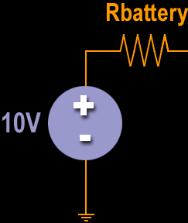

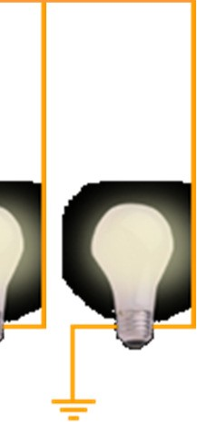
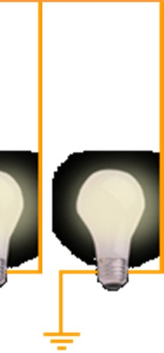
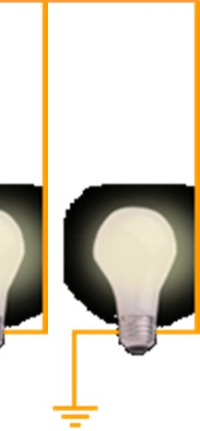

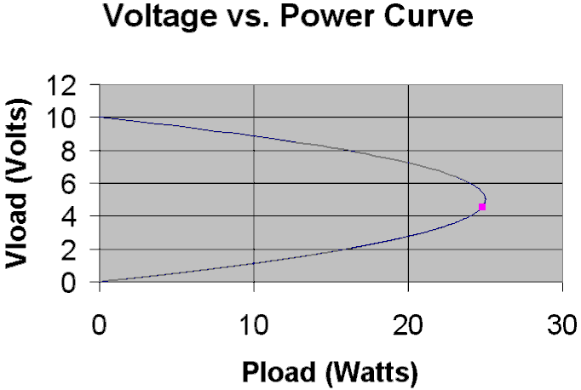
OTFTSNwhioinvxoruoelrlieilgiligighlghihtghtststhtsosotosonononnonn 120W4345WWataattsttstsottotoattlaall ((rsrrooomomme glisegthdstabdirnrakir)grkoheotrem)r) VVooltltaaggeedisronposrmsmoaomlre

Slide 66
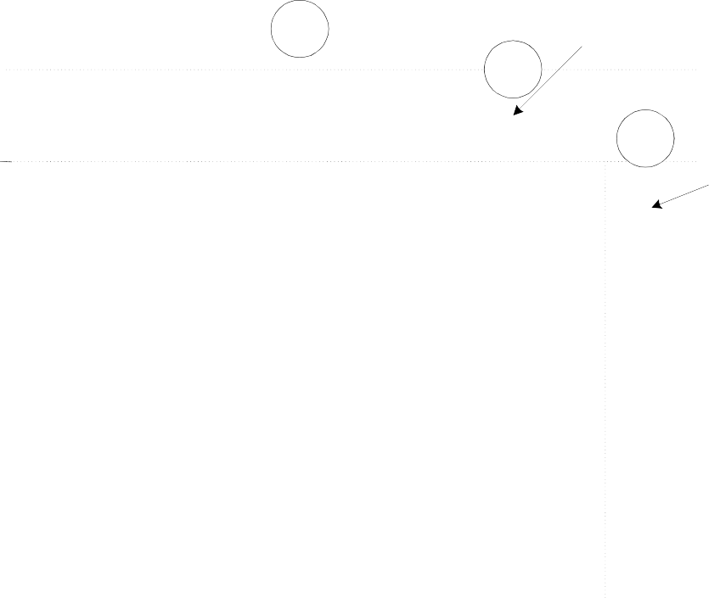
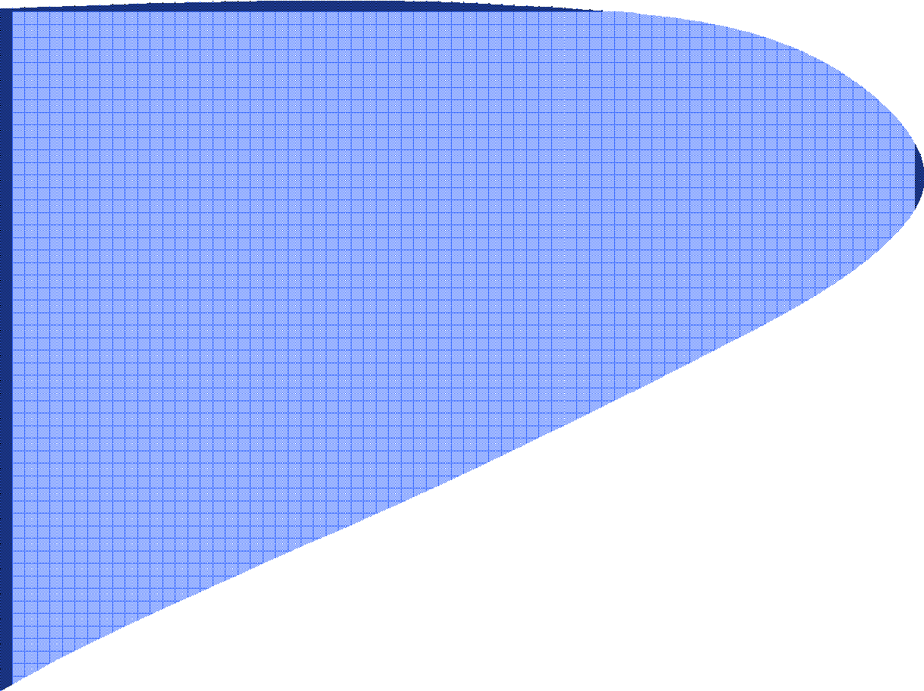
Curva P-V Típica
Initial operating point
V(p.u.)
1.1
1.0
B
A
C
0.9
0.8
0.7
Voltage Collapse Point (nose)
V
0.0
Po
P 1 P MAX
PLOAD(MW)

Slide 67

Aspectos Regulatorios – Criterios Res CREG 025/95
Tensión en estado estacionario
Barras 110 - 230 kV: Mayor 0.9 p.u y menor 1.1 p.u Barras 500 kV: Mayor 0.9 p.u y menor 1.05 p.u
Máxima transferencia por las líneas = Mínimo (límite térmico, máxima capacidad CT, regulación de voltaje, límite por estabilidad)
En el LP y MP no sobrecargas permanentes. En CP y MP se pueden permitir, de acuerdo con su duración y sin sobrepasar temperaturas máximas permisibles de los equipos y sin disminuir la vida útil de los mismos.

Slide 68

Aspectos Regulatorios – Criterios Res CREG 025/95
CURVA CBEMA (Itic)
Tensión transitoria no debe estar por debajo de 0.8 p.u. durante más de 500 ms (Curva CBEMA)
Falla por Sobre voltaje
Estabilidad ante pequeñas perturbaciones, deben tener una componente de amortiguación..
Disparo por Bajo voltaje

Slide 69
Estabilidad de Voltaje
Estabilidad de voltaje ^{[1]} “Habilidad del sistema de potencia de conservar los voltajes estables después
de un disturbio”
Colapso de voltaje ^{[1]} “Proceso por el cual una secuencia de eventos acompañados de inestabilidad
de voltaje ocasionan apagones o anormalidades de voltaje bajos”
Un sistema ingresa a un estado de inestabilidad de tensión cuando una perturbación, un incremento en la demanda de la carga o un cambio en la condición de operación ó topología del sistema provoca una progresiva e incontrolable caída en la tensión. El factor principal causante de la inestabilidad es la incapacidad del sistema de potencia para satisfacer la demanda de potencia reactiva.

Slide 70
Estabilidad de Voltaje - Principios
ZLN∠θ
VR
VS
RL + jXL
RLD
+ jXLD
ES∠0°
I
ZLD∠∅
V_{S}
I =
^{Z}LN
Z_{LD}
E_{S}
I =
(Z cosθ + Z cos ϕ ) ²
(Z sin θ + Z sin ϕ ) ²
LN
LD
LN
LD

Slide 71
Estabilidad de Voltaje - Principios
1
Critical Value.
Abormal Operation.
0.9
Ip.u.
_{0.8} Normal
Operation.
0.7
PR/PMAX
0.6
0.5
Vp.u.
0.4
0.3
0.2
0.1
0
0
0.5
1
1.5
ZLN/ZLD
2
2.5
3

Slide 72

Estabilidad de Voltaje – Principios Curva PV

Slide 73

Estabilidad de Voltaje – Principios Curva PV

Slide 74

Estabilidad de Voltaje – Clasificación

Slide 75

Estabilidad de Voltaje – La Carga
Máquinas Síncronas
Sistemas de excitación
Transmisión AC
Cargas del sistema de potencia

Slide 76
Estabilidad de Voltaje – Curva PV – Factor de Potencia
 | L | eading P | ower Fa | ctor
Laggin Power Factor | g |  |  |  |  |  | U P | nity ower Fa | ctor
 |  |  |  |  |  | Vo | tage Co | lapse
 |  |  |  |  |  | poi | nts (Nos | e)
1.2
1
0.8
VOLTAGE (p.u.)
0.6
0.4
l
l
0.2
0
0
1
2
3
4
5
P (p.u.)
6
7
8
9
10

Slide 77
Estabilidad de Voltaje – Estar alerta a:
Incremento en la carga
Generadores, condensadores síncronos, o SVC que alcanzan sus límites de potencia reactiva
Operación de taps en transformadores
Recuperación dinámica de la carga
Disparos de líneas o generadores

Slide 78
Estabilidad de Voltaje – Acciones Preventivas
Conexión de capacitores shunt,
Bloqueo de TAPS,
Redespacho o reprogramación de generación y voltajes pilotos,
Regulación secundaria de voltaje
Desconexión de carga y temporalmente sobrecargar los generadores para generar más reactiva

Slide 79


Slide 80


Slide 81


Slide 82


Slide 83


